Slide 1
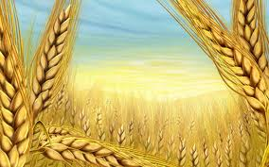
Моя сім’я, моя родина – це наша рідна Україна

Slide 2
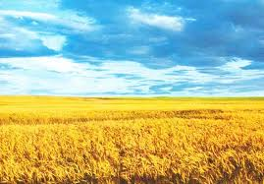
І тур «Моя держава — Україна»

Slide 3
1.Основний закон України – це …

Slide 4


Slide 5
2. З скількох розділів складається Конституція?

Slide 6
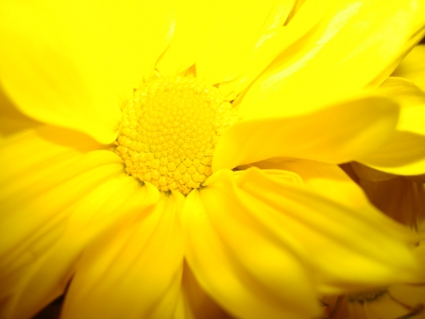
15 розділів

Slide 7
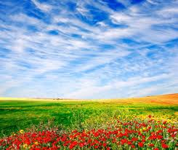
3. Коли було прийнято Конституцію України?

Slide 8
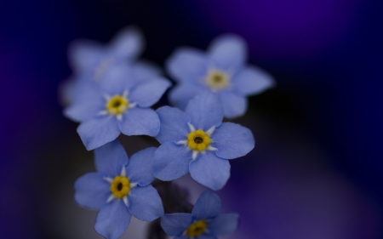
28 червня 1996 р

Slide 9
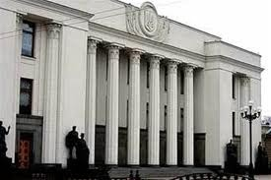
4. Назвіть головних керівників нашої держави

Slide 10
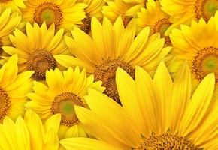
Президент, Голова Верховної Ради, Прем’єр-міністр

Slide 11
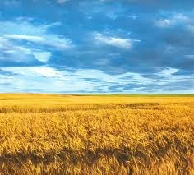
5. З якого віку людина може самостійно вибирати своє громадянство?

Slide 12
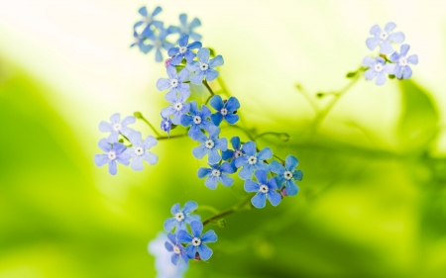
18 років

Slide 13

6. У дні державних свят його вивішують на будівлях. Це …

Slide 14
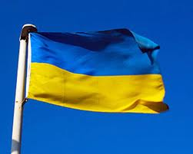
ПРАПОР

Slide 15
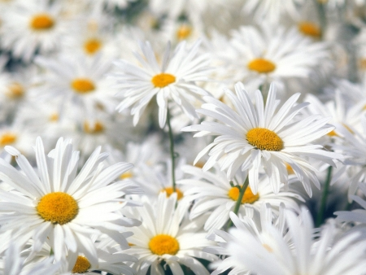
7. Назвіть які предмети або рослини є національними символами України

Slide 16
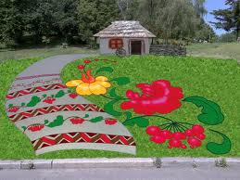
Рушники, калина, верба, вишиті сорочки

Slide 17
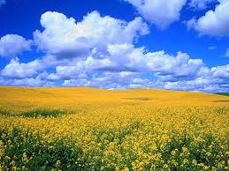
8. Коли наша держава стала незалежною?

Slide 18
24 серпня 1991 р.

Slide 19
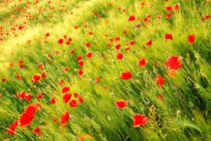
9. Назвіть один із найдревніших знаків, який є малим гербом України?

Slide 20
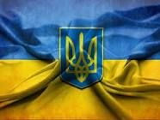
Тризуб

Slide 21
10. Повна незалежність держави

Slide 22
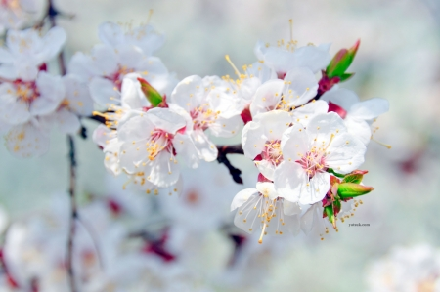
Суверенітет

Slide 23
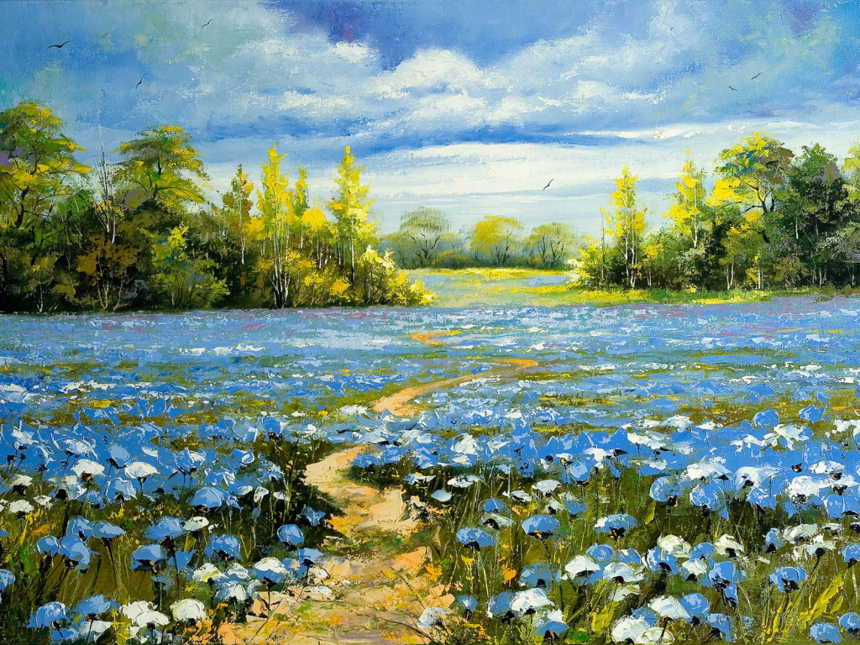
II тур «Наша Україна — на планеті Земля»

Slide 24
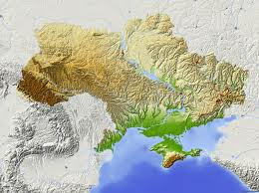
1. Назвіть країни, з якими межує Україна

Slide 25
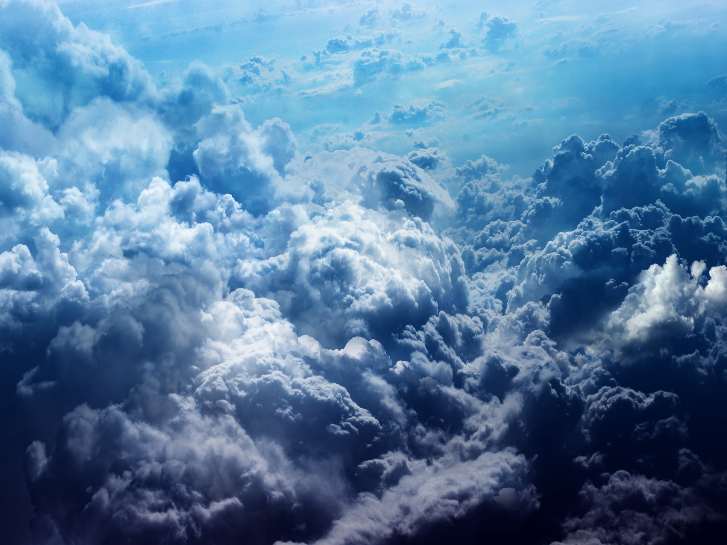
На сході — Росія,
на півночі — Білорусь,
на заході — Польща, Словаччина, Угорщина, Румунія, Молдова

Slide 26
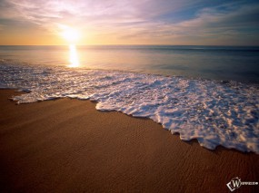
2.Які моря омивають територію України?

Slide 27
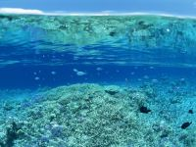
Чорне та Азовське

Slide 28
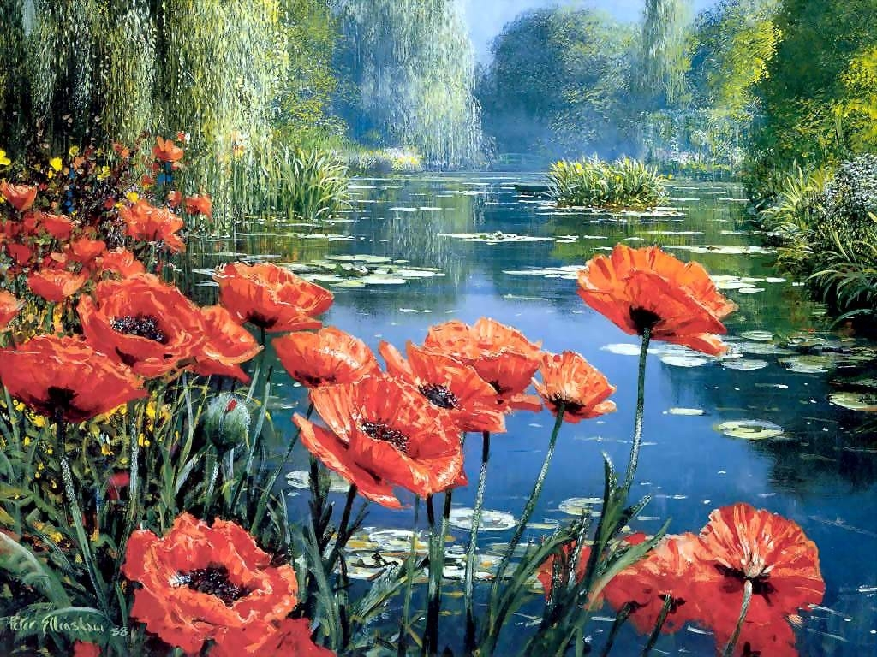
3.Які ви знаєте найбільші річки України?

Slide 29
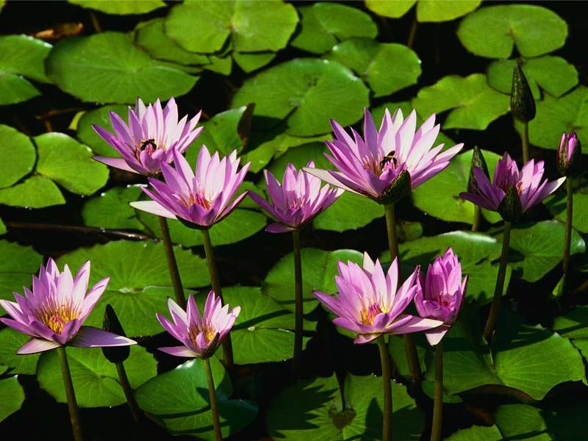
Дніпро, Дунай, Південний Буг, Дністер, Десна

Slide 30
4.Назвіть гори України

Slide 31
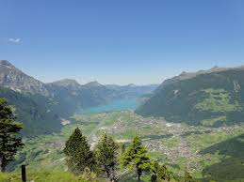
Карпати,
Кримські гори

Slide 32
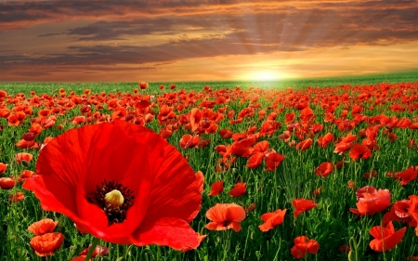
III тур «Україно, Україно, славний край козаччини!»

Slide 33
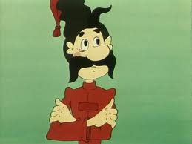
1.Що означає слово «козак»?

Slide 34
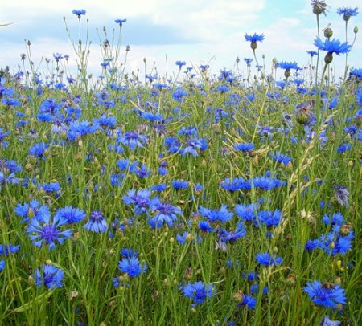
Вільна, незалежна людина

Slide 35
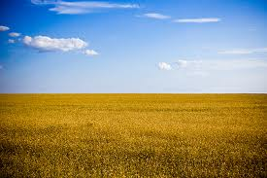
2.Острів, де жили козаки

Slide 36
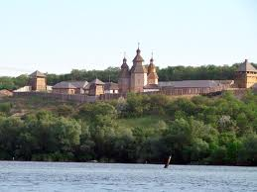
Хортиця

Slide 37
3.Свята покровителька козаків, в честь якої була збудована церква

Slide 38
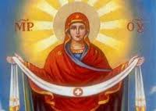

Slide 39
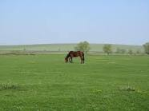
4.Вірний друг козака

Slide 40
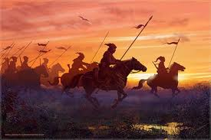
Кінь

Slide 41
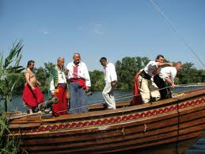
5. Як називаються козацькі човни?

Slide 42
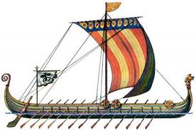
Чайки

Slide 43
6.Як називалась козацька зачіска?

Slide 44
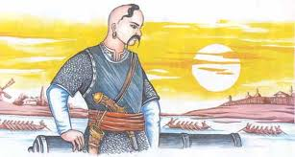
Оселедець

Slide 45
7.Головний серед козаків?

Slide 46
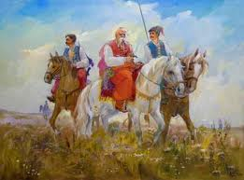
Гетьман

Slide 47
8.Що було символом влади гетьмана?

Slide 48
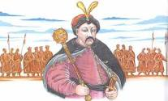
Булава

Slide 49
ІV тур «Родина і Україна»

Slide 50
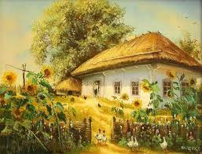
1. Яке дерево, такі в нього квіточки, які батьки, …

Slide 51
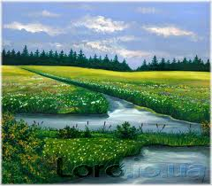
Яке дерево, такі в нього квіточки, які батьки, …(такі їхні діточки).

Slide 52
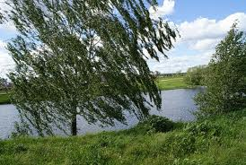
2.Не навчив батько, ...

Slide 53
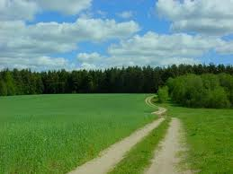
Не навчив батько, ... (не навчить і дядько).

Slide 54
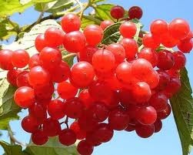
3. Який кущ, така і калина, яка мати …

Slide 55
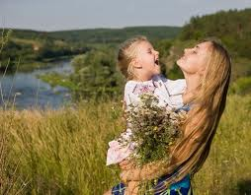
Який кущ, така і калина, яка мати … (така і дитина).

Slide 56
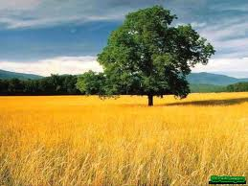
4.Який дуб, такий тин, …

Slide 57
Який дуб, такий тин, … (який батько, такий син).

Slide 58
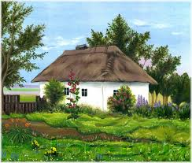
5.Годуй діда на печі, ...

Slide 59
Годуй діда на печі, ... (бо і сам будеш там).

Slide 60
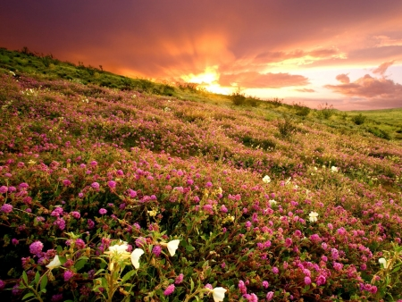
6.Хто батька й матір зневажає,….

Slide 61
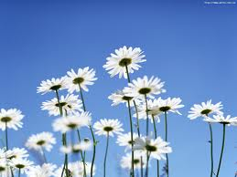
Хто батька й матір зневажає, ... (той добра не знає).

Slide 62
V тур
«Свій край — як рай!»

Slide 63
К | П | Р | А | П | О | Р | ЯЯ
С | Т | О | У | Г | .ІІ | М | Н
в | І | К | А | л | И | Н | А
Е | Т | Р | И | 3 | У | Б | Н
Р | У | ш | Н | И | К | м | Е
Б | А | Р | в | І | Н | 0 | К
А | С | ж | И | Т | 0 | я | л
Відшукайте заховані слова, які називають народні і державні символи. Що вони означають?

Slide 64
Прапор, гімн, тризуб;
Верба — здоров'я, міць;
Жито — достаток;
Калина — краса, молодість;
Барвінок — вічність;
Рушник — щаслива доля.

Slide 65
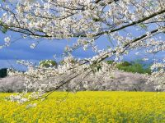
VI тур «Наші славні герої»
«Хто є хто?» — за портретами впізнай діяча України

Slide 66
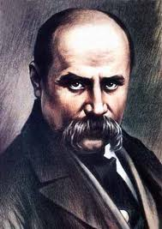

Slide 67
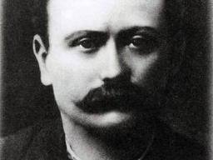

Slide 68



Slide 69
ЛЕОНІД МАКАРОВИЧ КРАВЧУК

Slide 70


Slide 71
ЛЕОНІД ДАНИЛОВИЧ КУЧМА

Slide 72


Slide 73
ВІКТОР АНДРІЙОВИЧ ЮЩЕНКО

Slide 74


Slide 75
ВІКТОР ФЕДОРОВИЧ ЯНУКОВИЧ

Slide 76

VII тур «Хто це? Або що це?»

Slide 77

1.Національний символ України. Його дарують, ним обмінюються у Великоднє свято

Slide 78


Slide 79

2.Дерево, яке оспівано у народних піснях, у віршах. Воно освячується в церкві перед Пасхою, як засіб від злих сил

Slide 80


Slide 81

3.Як називають лелеку в різних регіонах України?

Slide 82

Журавель, веселик, бусол, чорногуз

Slide 83

4. Які страви української кухні різних регіонів ви знаєте?

Slide 84

Борщ, куліш, мамалига, вареники, галушки, голубці, бринза

Slide 85
5. Яка назва великого зібрання творів Тараса Григоровича Шевченка?

Slide 86


Slide 87
6. Національний символ України. Матері дарують його своїм дітям на щастя, на долю, відряджаючи у далеку дорогу

Slide 88


